Slide 1
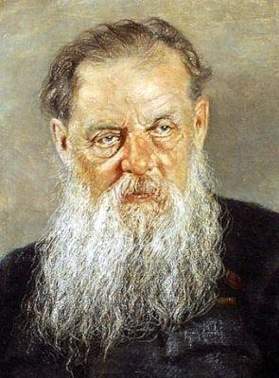
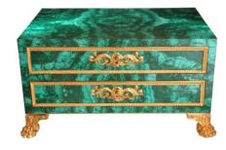
Работа – призёр Всероссийского дистанционного конкурса "Кот ученый"
Выполнила : Патрушева Алина
Руководитель: Липина Марина Викторовна

Slide 2
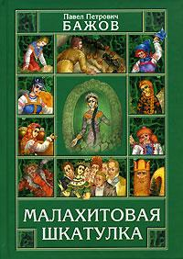

Slide 3
кликни по картинке,
чтобы перейти к викторине

